Slide 1
ロボットゲームでの リアル感のある機体の挙動
GT2 4番 稲垣颯太

Slide 2
この輪講の目的
GT2 4番 稲垣颯太「ロボットゲームでのリアル感のある機体の挙動」
2

Slide 3
この輪講の目的
ロボットゲーというものを少しでも知ってほしい
リアルなロボットの挙動を作ってみよう
GT2 4番 稲垣颯太「ロボットゲームでのリアル感のある機体の挙動」
3

Slide 4
準備
GT2 4番 稲垣颯太「ロボットゲームでのリアル感のある機体の挙動」
4

Slide 5
準備
①GT2のSlackに貼ったURLからgithubに飛ぶ
(https://github.com/InagakiSota/RobotTest.git)
GT2 4番 稲垣颯太「ロボットゲームでのリアル感のある機体の挙動」
5

Slide 6
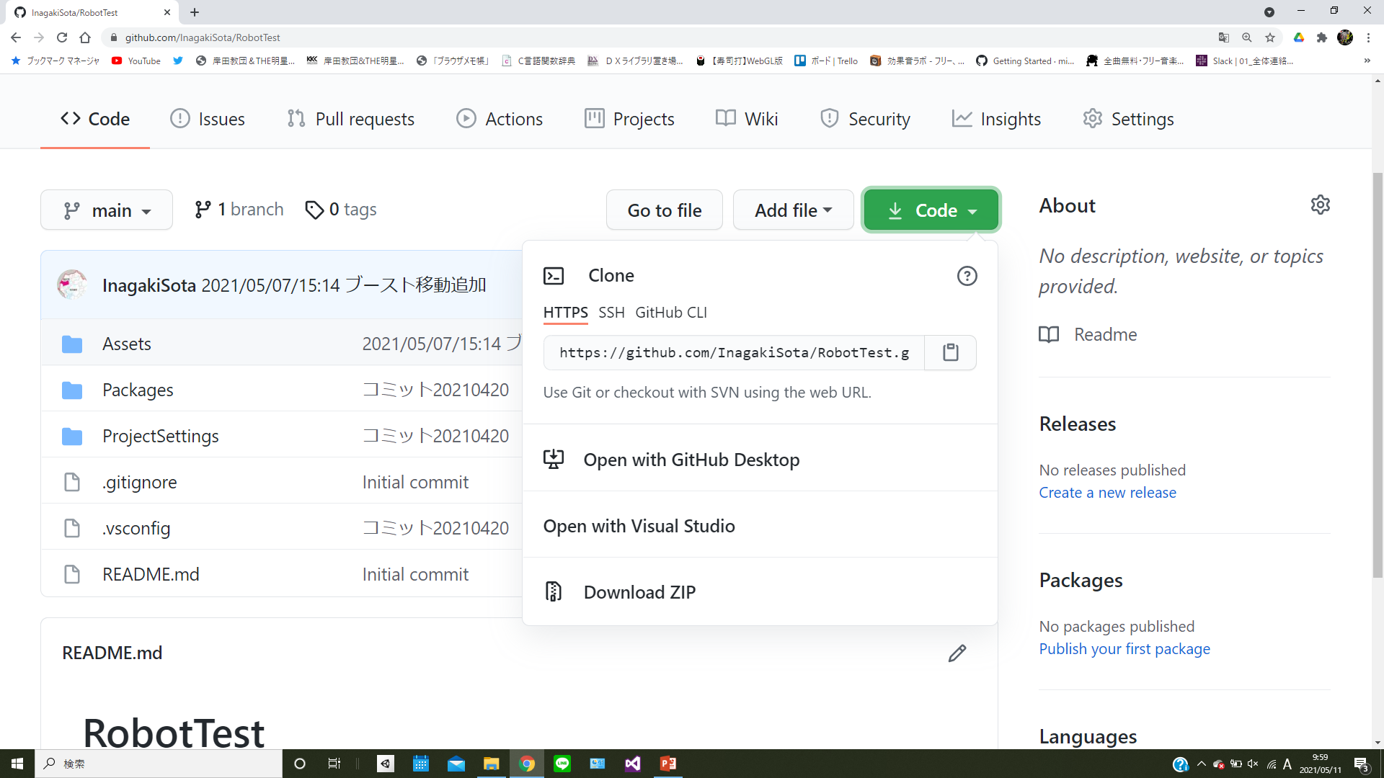
準備
②
③ここからzipをダウンロードする
GT2 4番 稲垣颯太「ロボットゲームでのリアル感のある機体の挙動」
6

Slide 7
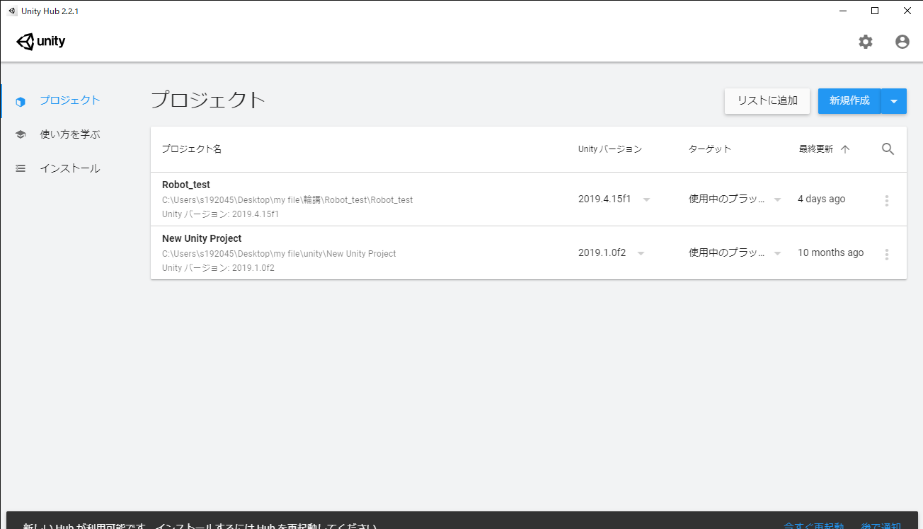
準備
④ダウンロードしたzipファイルを解凍する
⑤解凍されたファイルをUntiy Hubのリストに追加する
GT2 4番 稲垣颯太「ロボットゲームでのリアル感のある機体の挙動」
7

Slide 8
準備
⑥Unity Hubからプロジェクトを起動する
(Unityのバージョンは2019.4.15fですが、他のバージョンでも動く…はず)
⑦インポートが始まったらそのまま放置
GT2 4番 稲垣颯太「ロボットゲームでのリアル感のある機体の挙動」
8

Slide 9
ロボットゲームとは
GT2 4番 稲垣颯太「ロボットゲームでのリアル感のある機体の挙動」
9

Slide 10
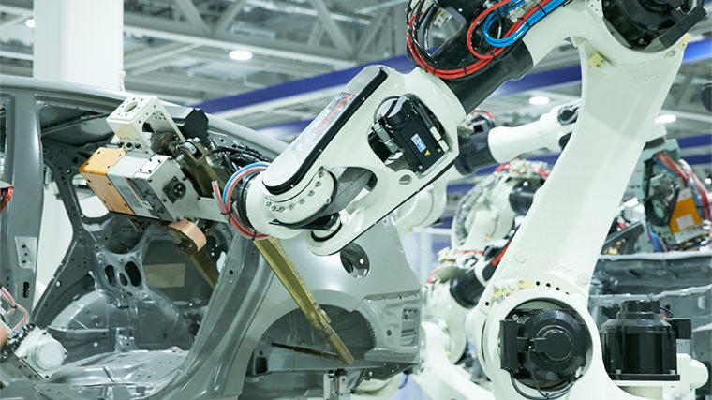

ロボットゲームとは
その名のとおり”ロボット”を操作して戦う”ゲーム”
ここで言うロボットとは工業機械のことではなく、SF作品とかに出てくるロボットを指す
GT2 4番 稲垣颯太「ロボットゲームでのリアル感のある機体の挙動」
10

Slide 11
ロボットゲームの歴史
(スーパー尺稼ぎタイム)
GT2 4番 稲垣颯太「ロボットゲームでのリアル感のある機体の挙動」
11

Slide 12
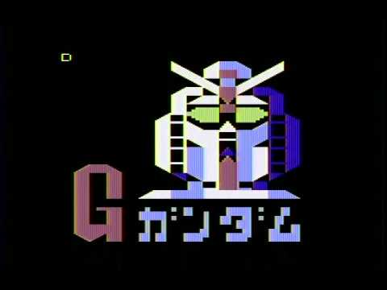
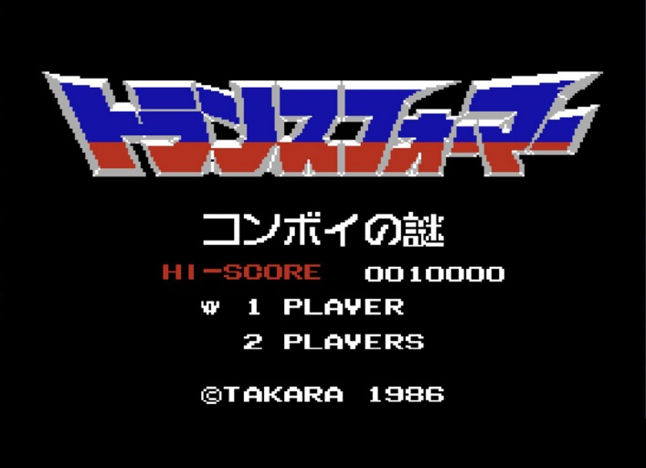
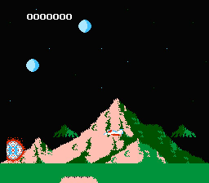
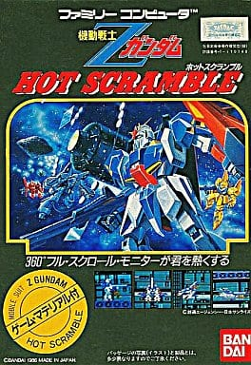
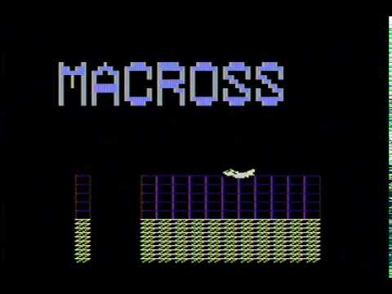
ロボットゲームの歴史 1980年代
GT2 4番 稲垣颯太「ロボットゲームでのリアル感のある機体の挙動」
12

Slide 13
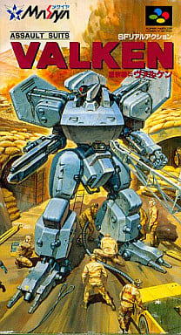

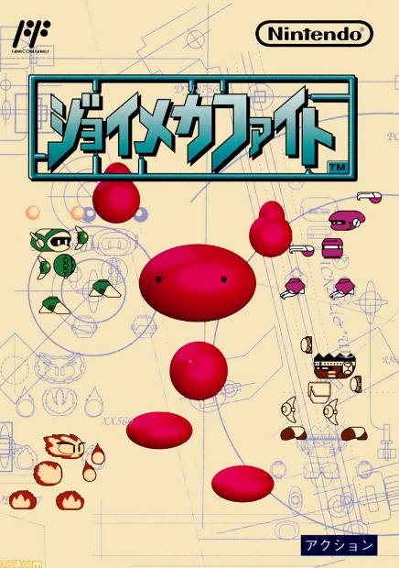

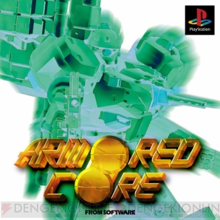
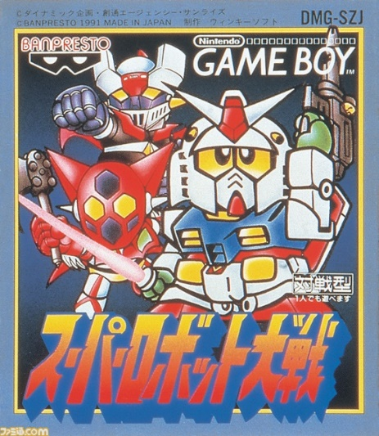
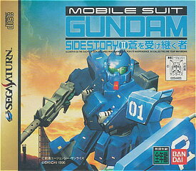
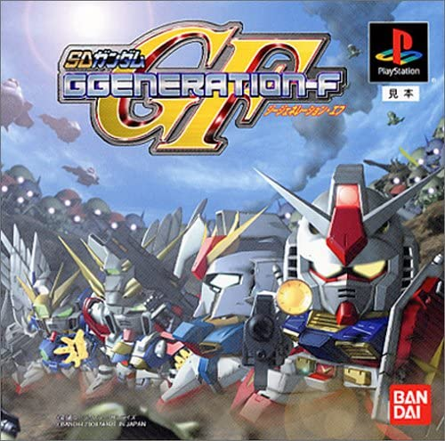
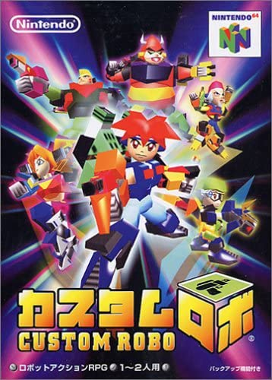
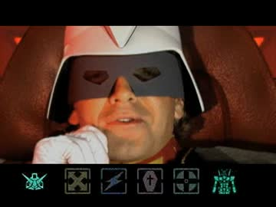
ロボットゲームの歴史 1990年代
(新作はよ)
GT2 4番 稲垣颯太「ロボットゲームでのリアル感のある機体の挙動」
13

Slide 14
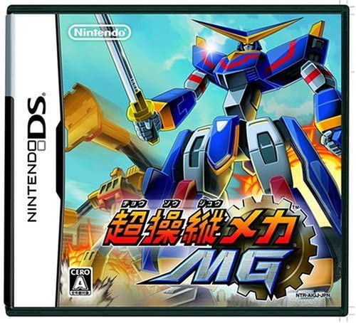
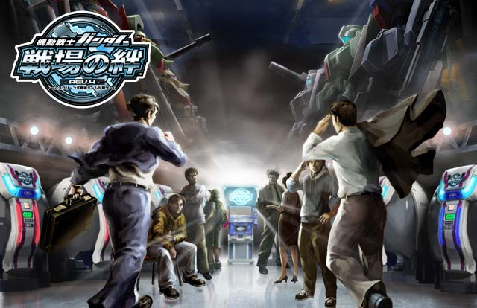
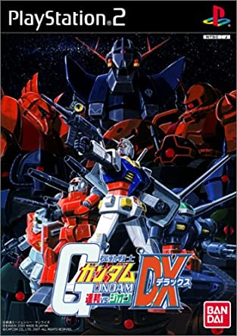
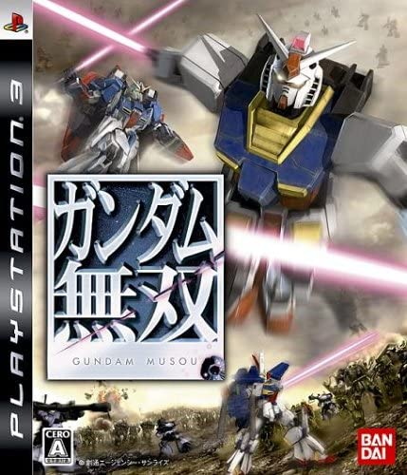

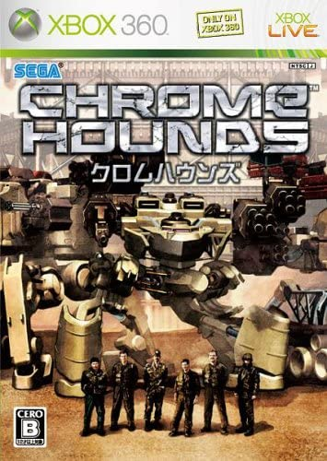


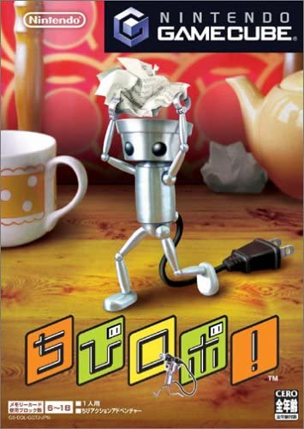
ロボットゲームの歴史 2000年代
GT2 4番 稲垣颯太「ロボットゲームでのリアル感のある機体の挙動」
14

Slide 15
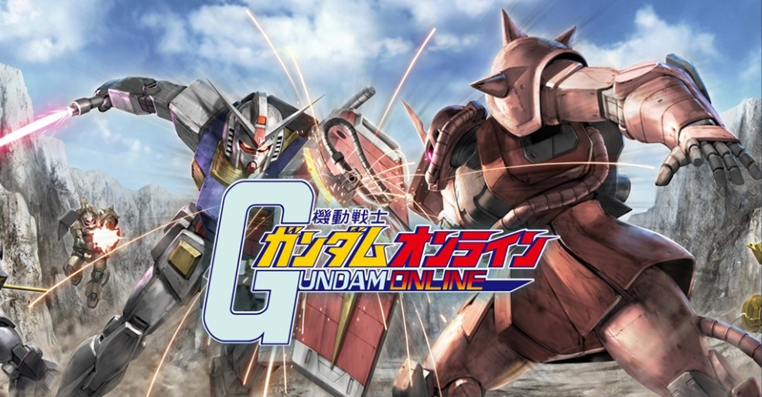
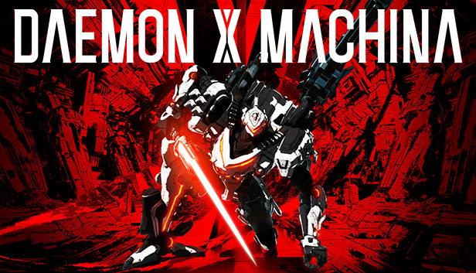
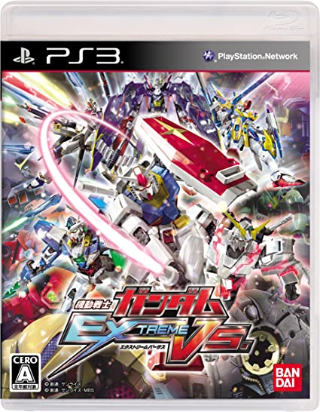




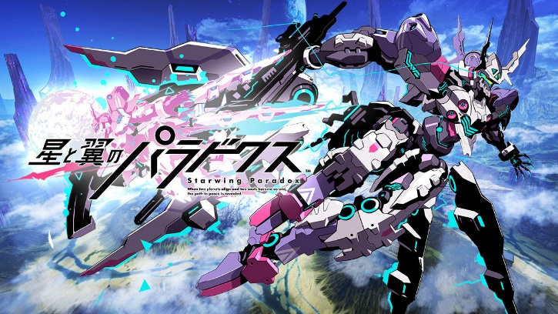
ロボットゲームの歴史 2010年代
GT2 4番 稲垣颯太「ロボットゲームでのリアル感のある機体の挙動」
15

Slide 16
リアル系とスタイリッシュ系
GT2 4番 稲垣颯太「ロボットゲームでのリアル感のある機体の挙動」
16

Slide 17
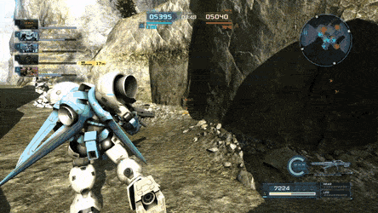
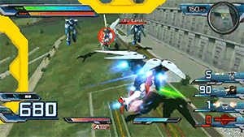
リアル系とスタイリッシュ系
ロボットゲームには大きく分けて、リアル系とスタイリッシュ系の２つが存在する
リアル系
スタイリッシュ系
作品例： Titanfall
ガンダムバトルオペレーション
ボーダーブレイク etc…
作品例：デモンエクスマキナ
ガンダムエクストリームバーサス
ANUBIS ZONE OF THE ENDERS
アーマードコア etc…
GT2 4番 稲垣颯太「ロボットゲームでのリアル感のある機体の挙動」
17

Slide 18
リアル系とスタイリッシュ系
ロボットゲームには大きく分けて、リアル系とスタイリッシュ系の２つが存在する
リアル系
スタイリッシュ系
動きに重量感がある
もっさりしがち
迫力がある
実際に巨大ロボットを操作している感がある
全体的なゲームスピードが速い
爽快感がある
近年のロボットゲームは大半がこっち
GT2 4番 稲垣颯太「ロボットゲームでのリアル感のある機体の挙動」
18

Slide 19
リアルなロボットの挙動に 必要な要素
GT2 4番 稲垣颯太「ロボットゲームでのリアル感のある機体の挙動」
19

Slide 20
リアルなロボットの挙動に必要な要素
重量感
GT2 4番 稲垣颯太「ロボットゲームでのリアル感のある機体の挙動」
20

Slide 21
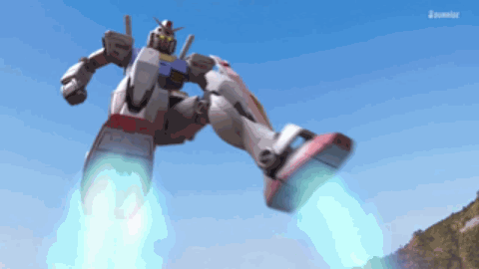
重量感
ロボット＝巨大な金属の塊 なのでとてつもなく重い
いかにその重さを表現できるかが大事になってくる
GT2 4番 稲垣颯太「ロボットゲームでのリアル感のある機体の挙動」
21

Slide 22
今回実装する要素
GT2 4番 稲垣颯太「ロボットゲームでのリアル感のある機体の挙動」
22

Slide 23
今回実装する要素
ジャンプ
旋回
歩行
ブースト移動
GT2 4番 稲垣颯太「ロボットゲームでのリアル感のある機体の挙動」
23

Slide 24
操作方法
ジャンプ：Space
旋回：E/→(右)、Q/←(左)
歩行：WASD
ブースト移動：Lshift押しながらWASD
GT2 4番 稲垣颯太「ロボットゲームでのリアル感のある機体の挙動」
24

Slide 25
ジャンプ
GT2 4番 稲垣颯太「ロボットゲームでのリアル感のある機体の挙動」
25

Slide 26
ジャンプの仕様
ジャンプする前にチャージをして跳ぶ高さを
調節できる
着地硬直を発生させる
ジャンプ中は移動、旋回を受け付けない
着地時にカメラを揺らす(←大事！)
ジャンプ時にブースト容量(左下の黄色のゲージ)を消費する
GT2 4番 稲垣颯太「ロボットゲームでのリアル感のある機体の挙動」
26

Slide 27
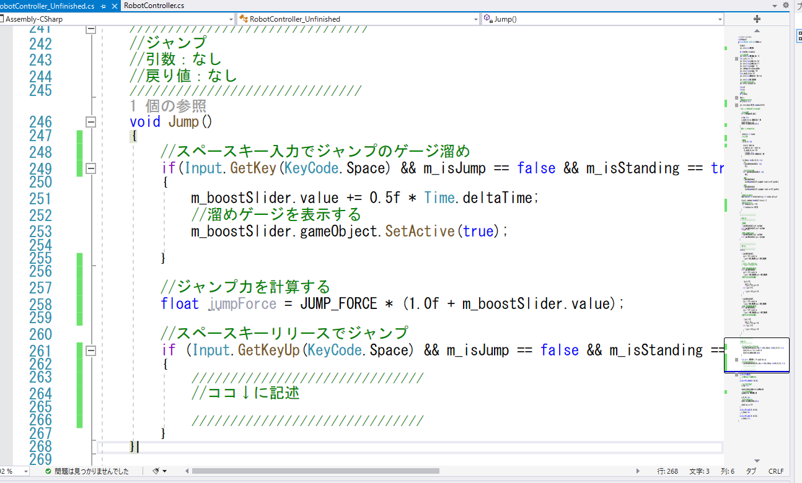
ジャンプの実装
rb.AddForce(0, jumpForce, 0, ForceMode.Impulse);
GT2 4番 稲垣颯太「ロボットゲームでのリアル感のある機体の挙動」
27

Slide 28
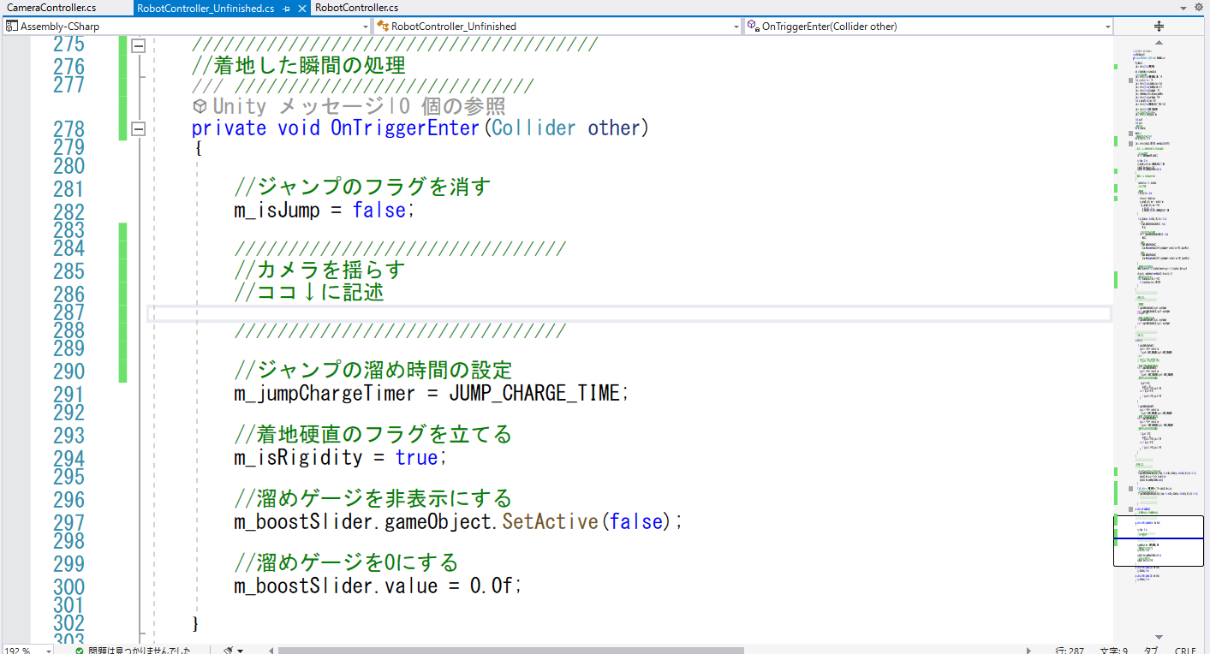
ジャンプの実装(カメラを揺らす)
cameraScript.Shake(SHAKE_DURATION, SHAKE_MAGNITUDE);
GT2 4番 稲垣颯太「ロボットゲームでのリアル感のある機体の挙動」
28

Slide 29
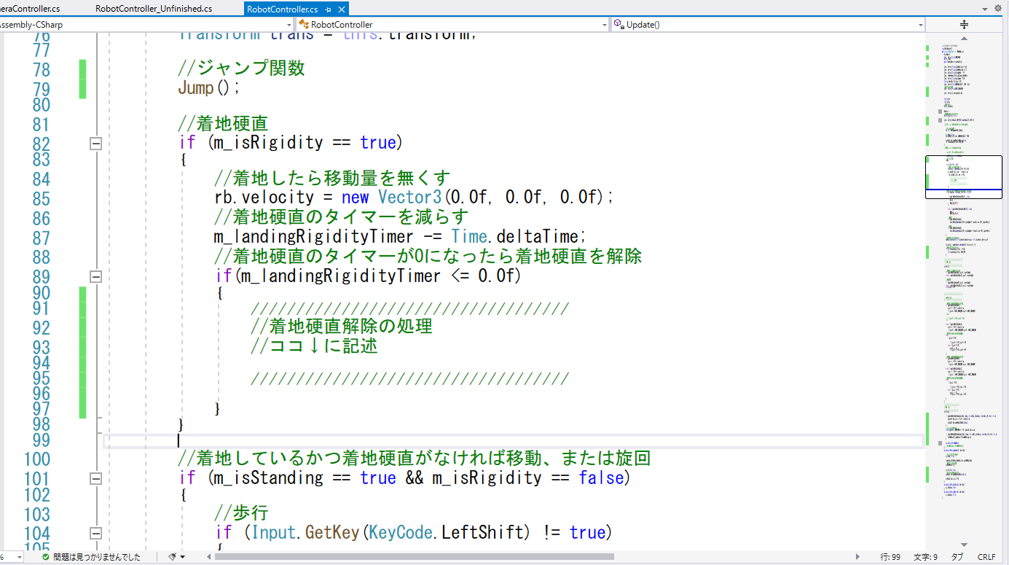
ジャンプの実装(着地硬直)
m_isRigidity = false;
m_landingRigidityTimer = LANDING_RIGIDITY_TIME;
GT2 4番 稲垣颯太「ロボットゲームでのリアル感のある機体の挙動」
29

Slide 30
旋回
GT2 4番 稲垣颯太「ロボットゲームでのリアル感のある機体の挙動」
30

Slide 31
旋回の仕様
ジャンプ中は旋回することができない
移動中は旋回して移動方向を変えることができる
GT2 4番 稲垣颯太「ロボットゲームでのリアル感のある機体の挙動」
31

Slide 32
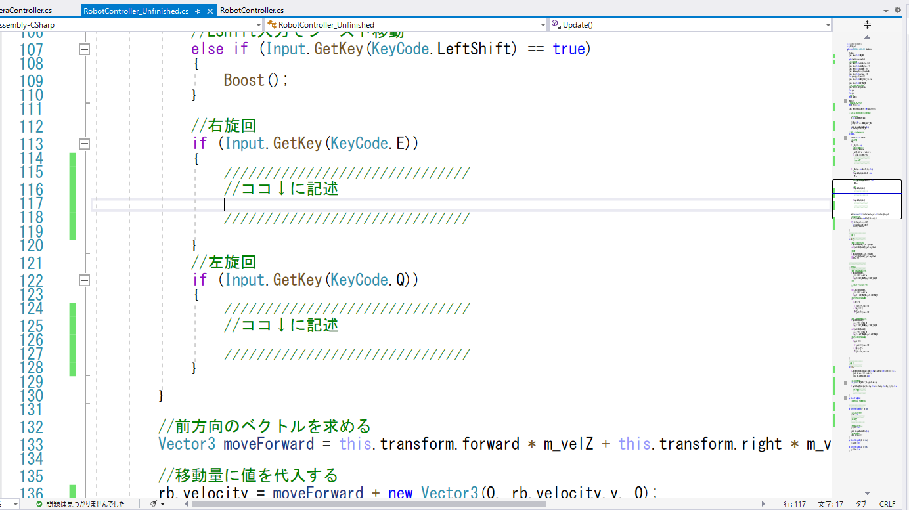
旋回
trans.Rotate(new Vector3(0.0f, TRUN_SPEED * Time.deltaTime, 0.0f));
trans.Rotate(new Vector3(0.0f, -TRUN_SPEED * Time.deltaTime, 0.0f));
GT2 4番 稲垣颯太「ロボットゲームでのリアル感のある機体の挙動」
32

Slide 33
歩行
GT2 4番 稲垣颯太「ロボットゲームでのリアル感のある機体の挙動」
33

Slide 34
歩行の仕様
一定の速度で進む(等速直線運動)
歩行中にジャンプをすると慣性に乗って移動する
ジャンプ中に移動方向を変えることはできない
GT2 4番 稲垣颯太「ロボットゲームでのリアル感のある機体の挙動」
34

Slide 35
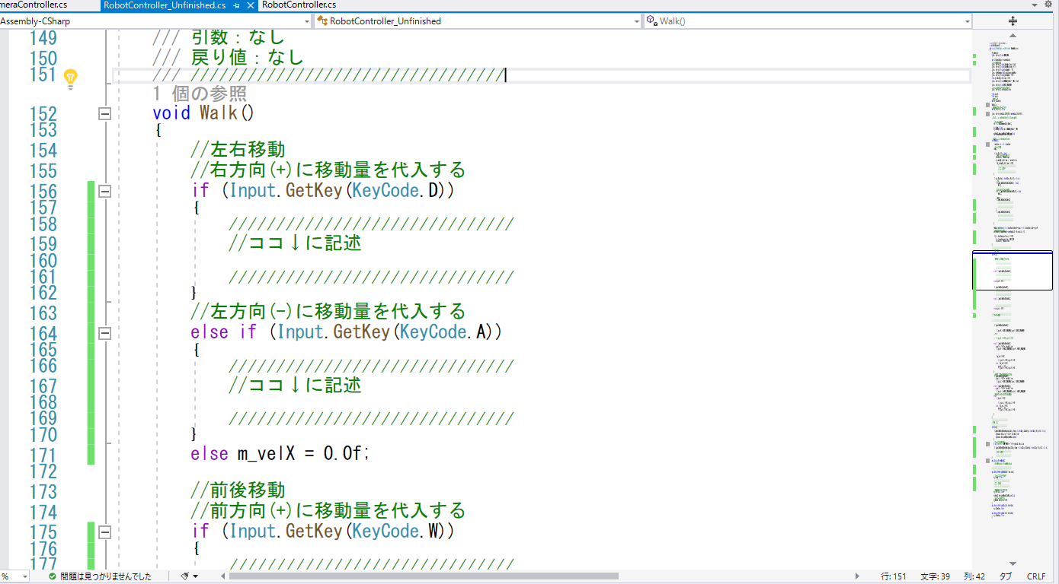
歩行の実装(左右移動)
m_velX = WALK_SPEED;
m_velX = -WALK_SPEED;
GT2 4番 稲垣颯太「ロボットゲームでのリアル感のある機体の挙動」
35

Slide 36
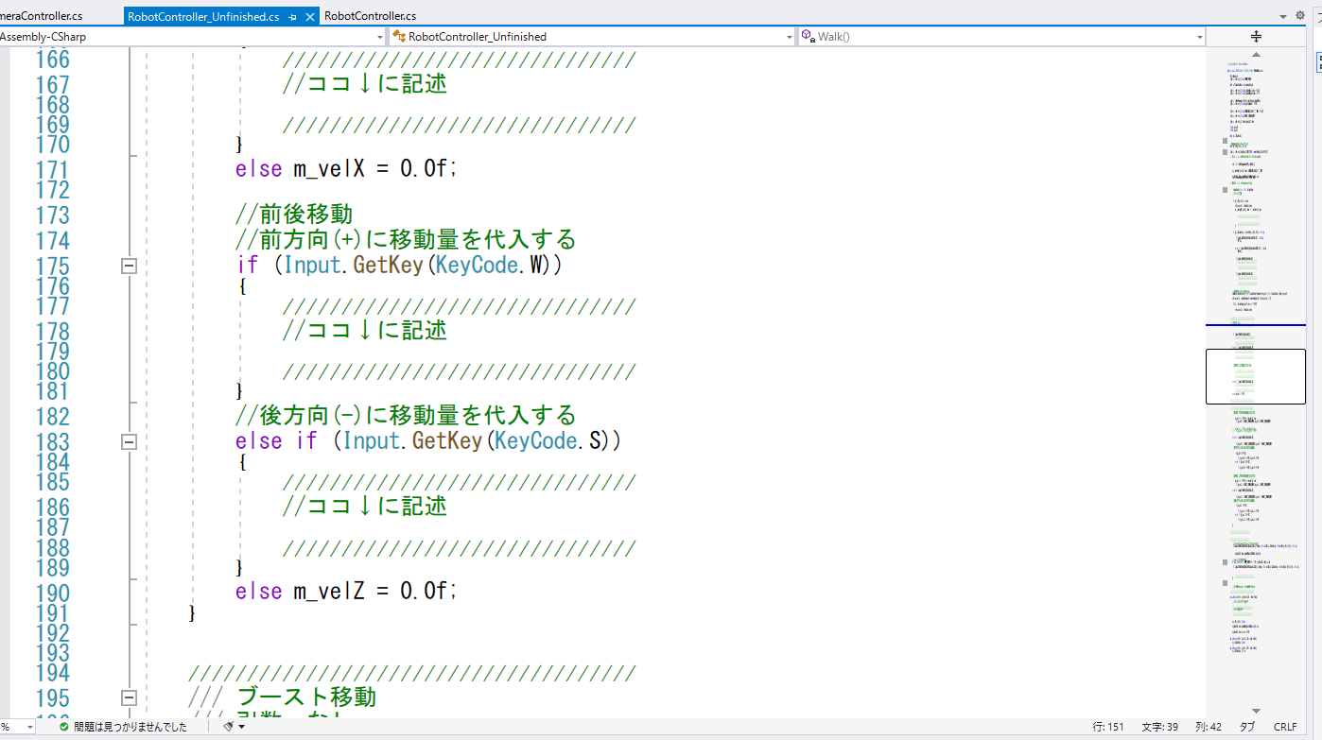
歩行の実装(前後移動)
m_velZ = WALK_SPEED;
m_velZ = -WALK_SPEED;
GT2 4番 稲垣颯太「ロボットゲームでのリアル感のある機体の挙動」
36

Slide 37
ブースト移動
GT2 4番 稲垣颯太「ロボットゲームでのリアル感のある機体の挙動」
37

Slide 38
ブースト移動の仕様
徐々に加速していく(等加速度直線運動)
歩行と同じで、ブースト移動中にジャンプをすると慣性に乗って移動する
移動する際にブースト容量を消費する
移動をやめるとゲージが回復する
GT2 4番 稲垣颯太「ロボットゲームでのリアル感のある機体の挙動」
38

Slide 39
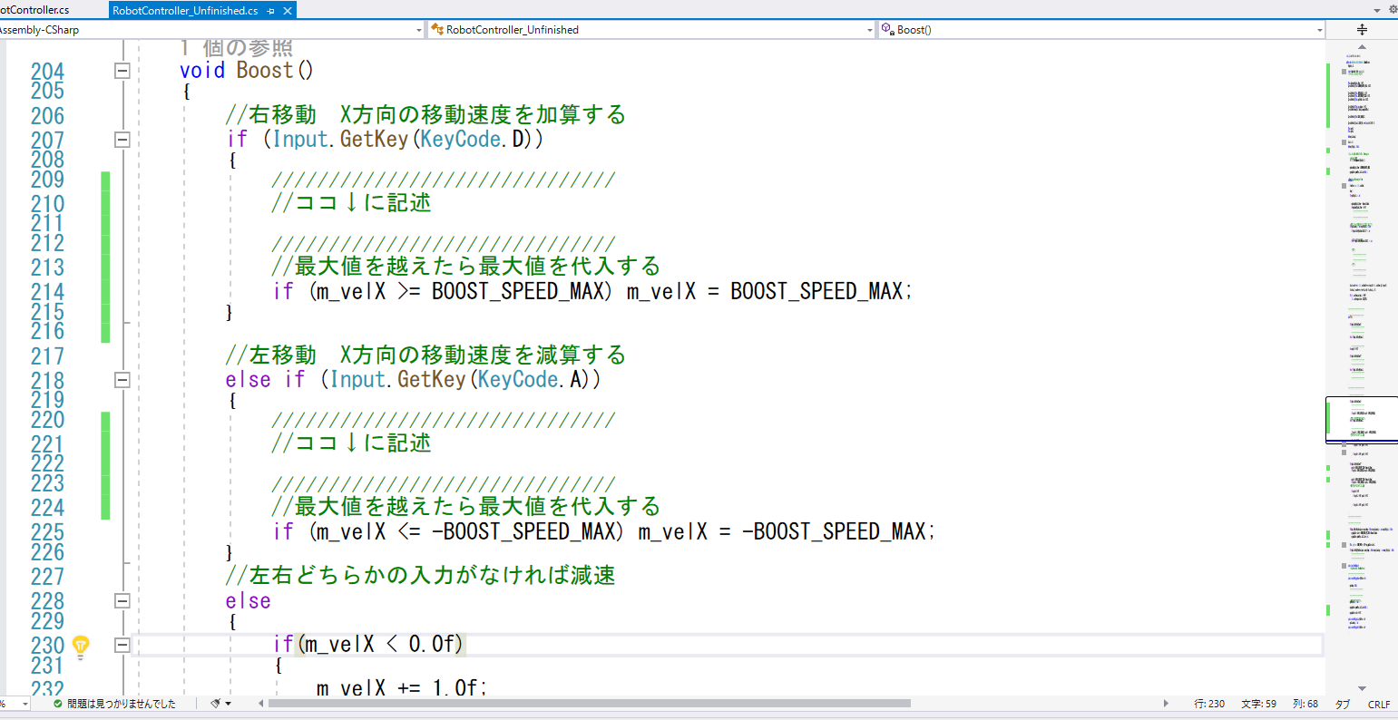
ブースト移動(左右移動)
m_velX += BOOST_SPEED_UP_VALUE * Time.deltaTime;
m_velX -= BOOST_SPEED_UP_VALUE * Time.deltaTime;
GT2 4番 稲垣颯太「ロボットゲームでのリアル感のある機体の挙動」
39

Slide 40
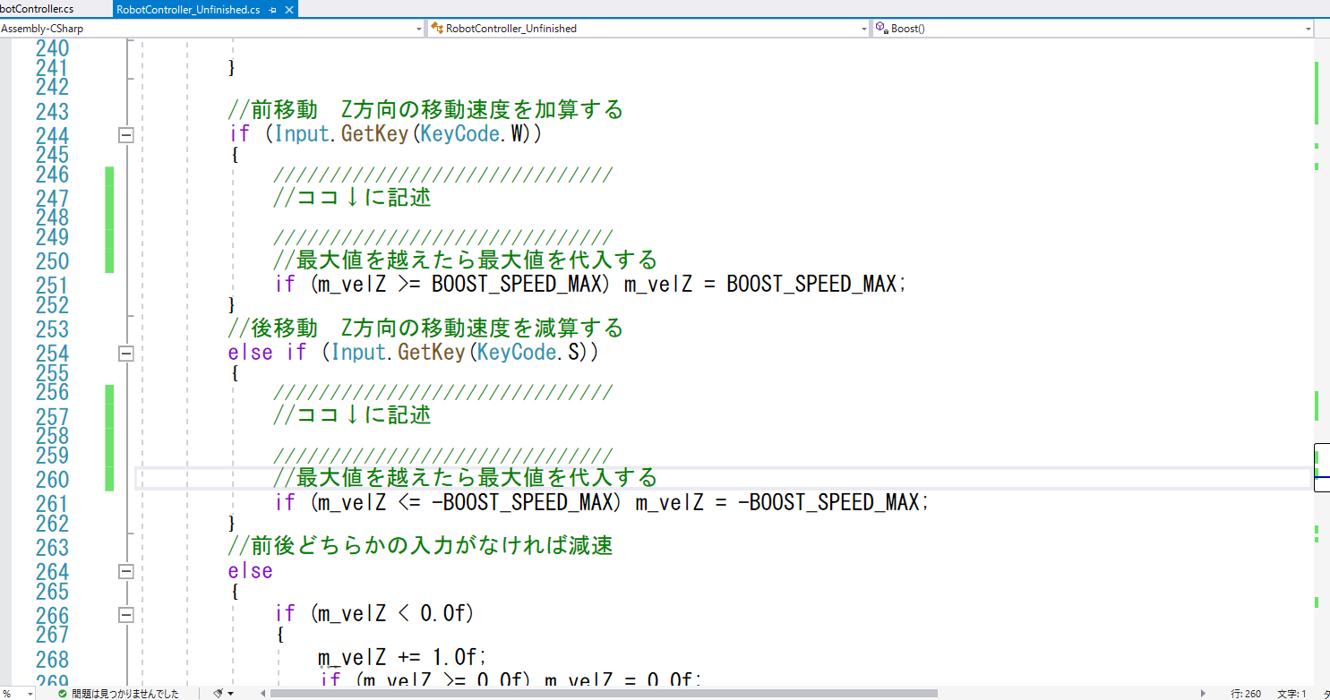
ブースト移動(前後移動)
m_velZ += BOOST_SPEED_UP_VALUE * Time.deltaTime;
m_velZ -= BOOST_SPEED_UP_VALUE * Time.deltaTime;
GT2 4番 稲垣颯太「ロボットゲームでのリアル感のある機体の挙動」
40

Slide 41
その他
GT2 4番 稲垣颯太「ロボットゲームでのリアル感のある機体の挙動」
41

Slide 42
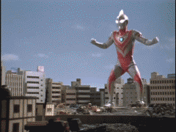
着地エフェクト
着地時に地面から砂ぼこりみたいなのが出るとリアルになる…かもしれない
「ガイア着地」と言うらしい
GT2 4番 稲垣颯太「ロボットゲームでのリアル感のある機体の挙動」
42

Slide 43
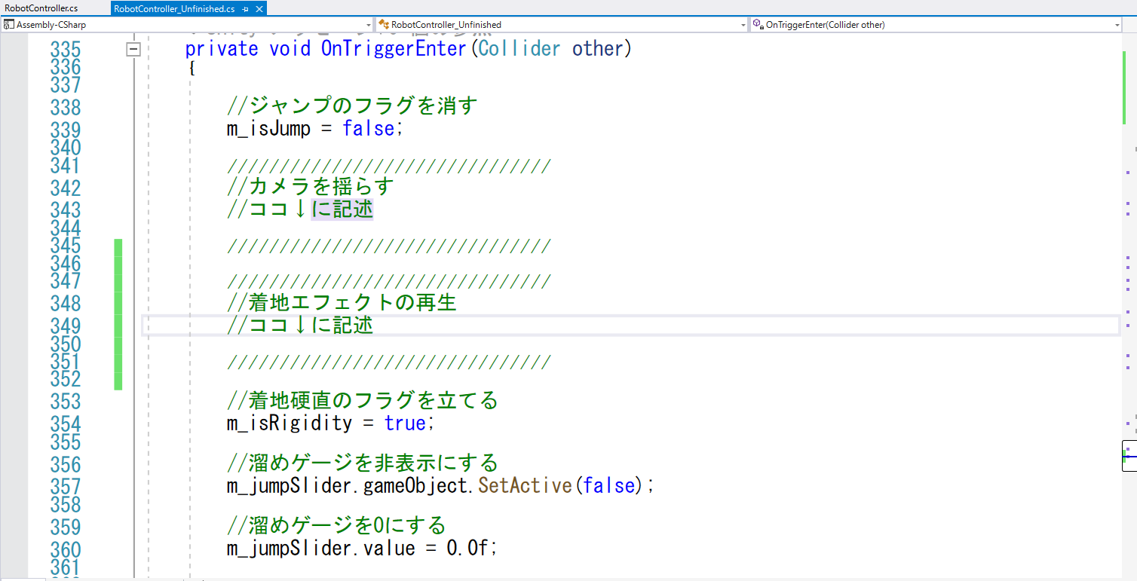
着地エフェクト
m_shockWave.Play();
GT2 4番 稲垣颯太「ロボットゲームでのリアル感のある機体の挙動」
43

Slide 44
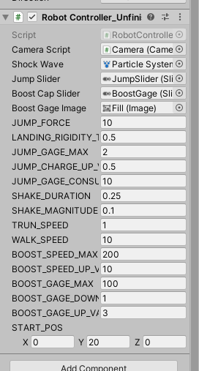
インスペクターでステータス調整
ジャンプ力
着地硬直の時間(秒)
ジャンプの溜めゲージの最大値
ジャンプの溜めゲージの1Fあたりの上昇値
ジャンプ時のブースト容量の消費値
着地時のカメラの揺れの時間(秒)
着地時のカメラの揺れの強さ
旋回の速さ
歩行速度
ブースト移動の速度の最大値
ブースト移動の速度の上昇値
ブースト容量のゲージの最大値
ブースト容量のゲージの1Fあたりの消費量
ブースト容量のゲージの1Fあたりの回復量
初期座標(リスポーン座標)
GT2 4番 稲垣颯太「ロボットゲームでのリアル感のある機体の挙動」
44

Slide 45
まとめ
GT2 4番 稲垣颯太「ロボットゲームでのリアル感のある機体の挙動」
45

Slide 46
まとめ
重量感を与えたりすることでそれっぽいリアル感のある ロボットの挙動になる
モーションって大事なんだなぁ
GT2 4番 稲垣颯太「ロボットゲームでのリアル感のある機体の挙動」
46

Slide 47
質疑応答
GT2 4番 稲垣颯太「ロボットゲームでのリアル感のある機体の挙動」
47

Slide 48
ご清聴ありがとうございました
GT2 4番 稲垣颯太「ロボットゲームでのリアル感のある機体の挙動」
48

